Slide 1


Классный час:
«Дружба народов»
Муниципальное Общеобразовательное учреждение
«Лицей №53»
Выполнили:
Морозова Анастасия Андреевна, учитель английского языка
Ползунова Марина Юрьевна, учитель математики
(для учащихся 8-11 классов)
Саратов 2023

Slide 2
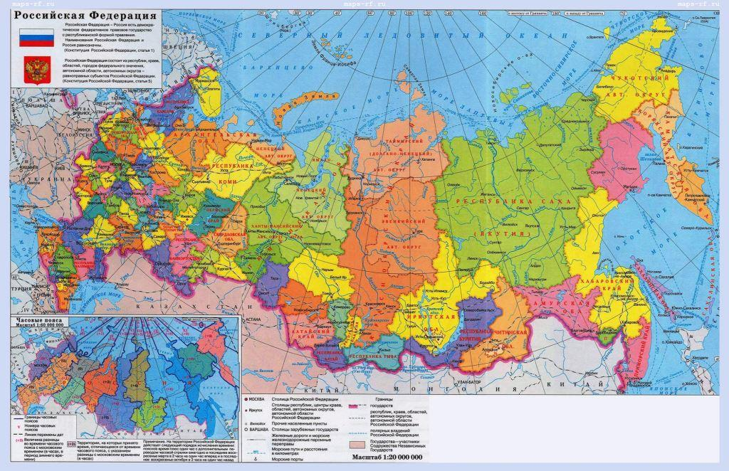

Slide 3

4 ноября в России отмечается День народного единства. Он был учрежден в 2004 году и впервые отмечался в 2005-м. С того момента день является выходным.
День народного единства учрежден в память о событиях 1612 года, когда народное ополчение под предводительством земского старосты Кузьмы Минина и князя Дмитрия Пожарского освободило Москву от польских интервентов. Считается, что именно они смогли объединить и сплотить население, чтобы освободить Россию от вторгшихся поляков.
В новейшей истории России День народного единства был учрежден как альтернатива Дню примирения и согласия 7 ноября, который до 1996 года отмечался как День Великой Октябрьской социалистической революции.

Slide 4

«Совместные усилия и единение нашего народа способны преодолеть любые трудности.»
В. Путин
Россия – многонациональная страна, на территории которой проживает более 190 народностей.
Каждый народ имеет свой язык, традиции, культуру, но при этом их объединяют общие ценности, одной из которых является любовь к своей стране. Именно поэтому с 2005 года отмечается этот праздник.

Slide 5
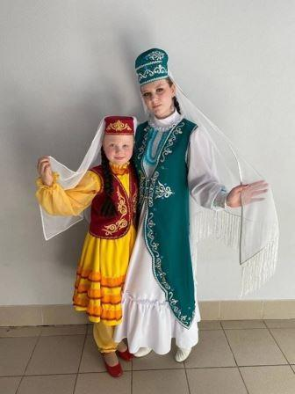
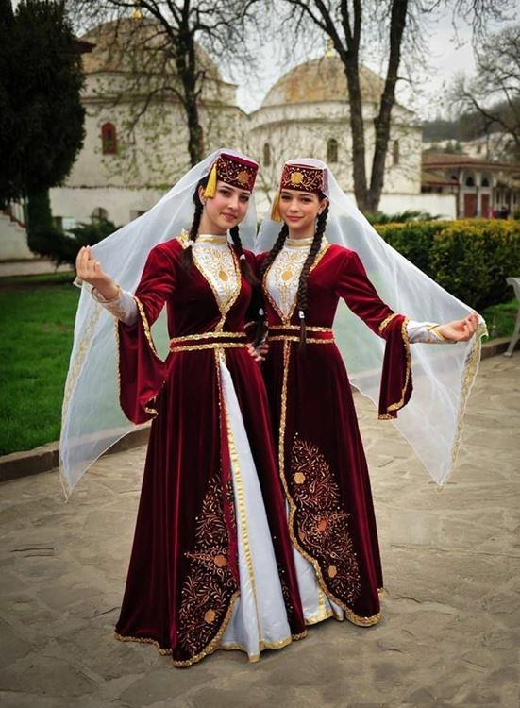
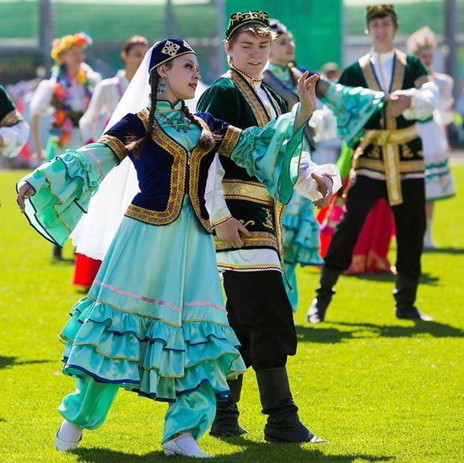

Slide 6
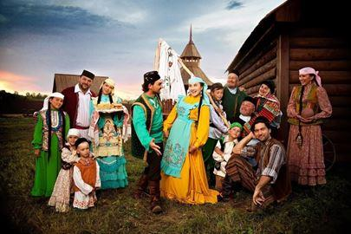
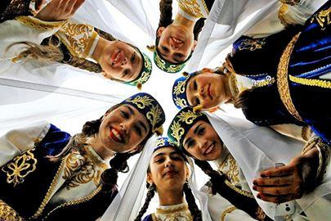
Татары
Татары — второй по численности народ Российской Федерации после русских. Они издавна проживают как на территории Республики Татарстан, так и в других регионах страны. По древности происхождения и богатству культурных традиций они являются одним из самых широко известных этносов России.
История народа, ныне известного как татары, начинается с V-VI веков на территории Великой степи, где кочевали тюркские племена, предки многих современных народов. Языком, от которого произошёл татарский, скорее всего, был кыпчакский. Поскольку тюрки были соседями китайцев, те очень скоро начали узнавать их среди остальных кочевых племен. Одному из народов жители Поднебесной дали название «дада» — очевидно, именно так для них звучало слово «татар», которое очень рано начинает встречаться в древних тюркских памятниках.

Slide 7
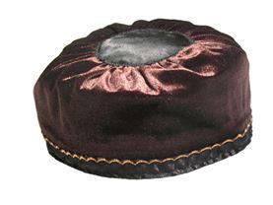
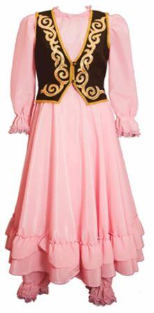
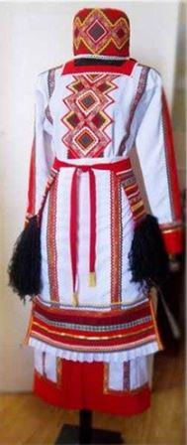
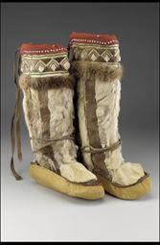
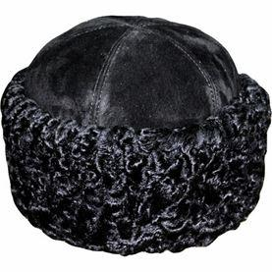
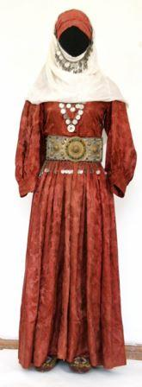
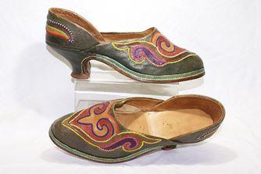
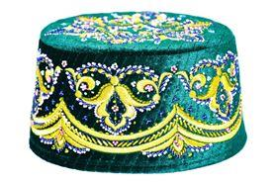
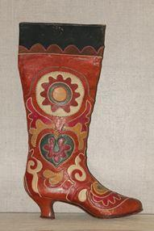
Соберите национальный татарский костюм
1
4
6
7
2
8
3
5
9

Slide 8
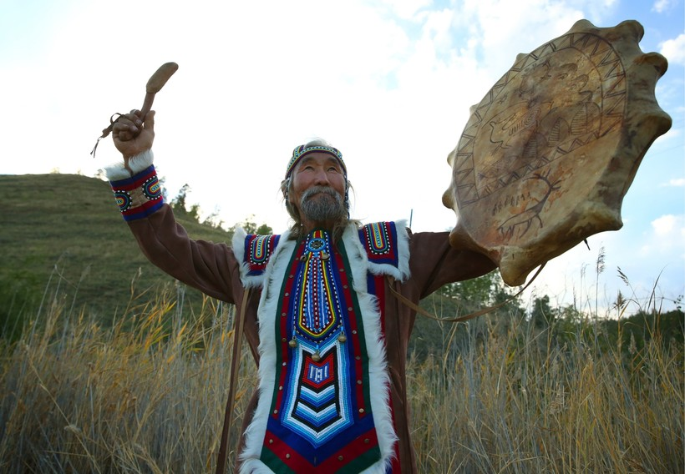
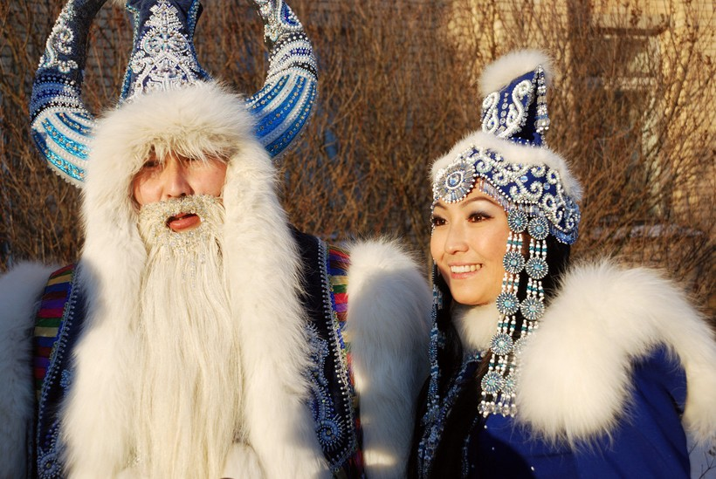
Якуты
Якуты являются коренным населением Республики Якутия (Саха) и самым крупным из всех коренных народов Сибири. О предках якутов было впервые упомянуто в 14 веке. Предки современных якутов — кочевое племя курыканов, которые до XIV века жили на территории Забайкалья. Пришли они туда из-за реки Енисей.
Основная часть якутов проживает в Якутии, на территории России, некоторая часть живет в Магаданской, Иркутской областях, Красноярском и Хабаровском краях, в Москве, Бурятии, Санкт-Петербурге и на Камчатке.
Якуты очень трудолюбивые, выносливые, организованные и упорные люди, обладают хорошей способностью приспосабливаться к новым условиям жизни, переносить трудности, невзгоды и голод.

Slide 9
Отгадай пословицы
Киhи тыла – ох («Слово человека – стрела!»)
Язык мой – враг мой!
А5ыйах тыл минньигэс, элбэх тыл сымсах. («Мало слов - сладко, много слов — горько»)
Мал золотник, да дорог
Кырдьык куннээ5эр сырдык. («Правда светлее солнца»)
Правда дороже золота

Slide 10

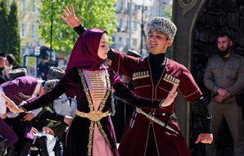
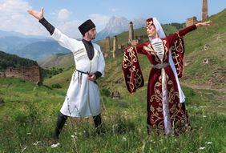
Чеченцы
Чеченцы — нахский народ, проживающий на Северном Кавказе, коренное население Чечни.
Самый крупный из коренных народов Северного Кавказа, и третий по численности народ в России после русских и татар по переписи 2020—2021 гг. Исторически также проживают в некоторых районах Дагестана и Ингушетии.
У чеченцов, как и у всех горцев, сложилась историческая любовь к оружию. Чеченцы не только покупали образцовое оружие, но и часто соперничали в его изготовлении с лучшими ремесленниками Северного Кавказа. Главным украшением гостевой комнаты чеченца являлось оружие. На стенах, коврах развешивались шашки, сабли, кинжалы, ружья и пистолеты. Подарить кинжал, шашку или обменяться ими символизировало дружбу, установление мира. Самыми популярными оружиями на Кавказе были: шашка Гурда, шашка Терс –маймал, кинжал (шаьлта).

Slide 11
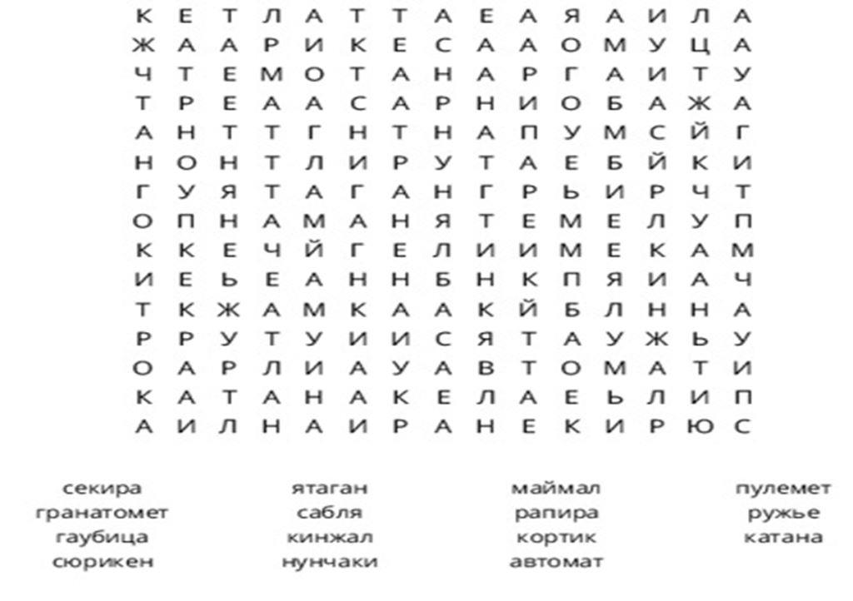
Отгадай филворд

Slide 12
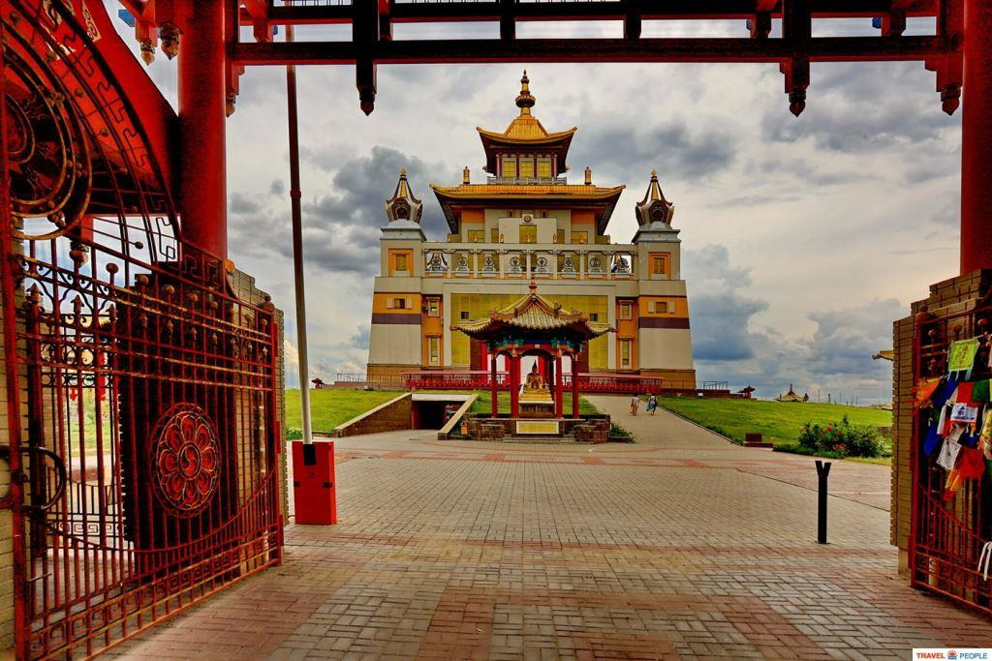

Slide 13
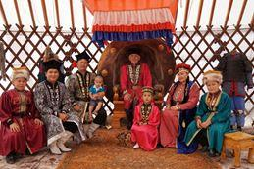
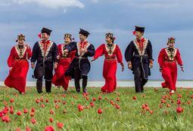
Калмыки
Калмыки — монгольский народ ойратской группы. Проживают в основном в Республике Калмыкия — и других субъектах Российской Федерации. Основным направлением деятельности калмыков было кочевое и полукочевое скотоводство. Племена выживали за счёт разведения овец и коз, которые давали мясо и молоко, а в суровых степных условиях передвигались на лошадях и верблюдах.
Одна из традиций калмыков - традиция гостеприимства. Традиция обязывает калмыка прежде всего напоить и накормить гостя, не расспрашивая, кто он и откуда.
Есть калмыцкая пословица: "Сначала дай гостю утолить жажду, а потом спрашивай у него причину визита", «Хотын сяннь куунд ег» (Лучшую пищу отдай гостю)
Чайная церемония — один из важных обрядов калмыков. Калмыцкий молочный чай варили на основе молока, соли, масла или жира. Им освящают новое жилье, с пиалой встречают новорожденного ребенка и провожают ушедшего в иной мир. Калмыки верят, что можно продлить жизнь и удалить препятствия с ее пути с помощью ритуального приготовления самого любимого в народе напитка – молочного чая.

Slide 14
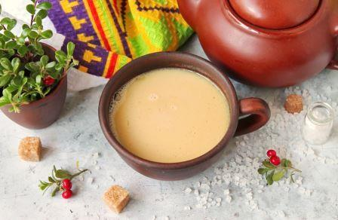
Джомба
Ингредиенты:
прессованный зеленый чай;
сахар;
молоко с жирностью 3,5%;
бульон говяжий;
вода;
молоко;
бараний жир;
ваниль;
соль.

Slide 15

Позолоти ручку, всю правду расскажу…
Ай нанэ, нанэ, ромалэ…
Мохнатый шмель — на душистый хмель,
Цапля серая — в камыши
Ой, хорошая моя, глаз на тебя сегодня положат, точно знаю.

Slide 16
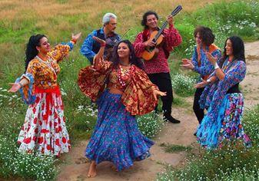
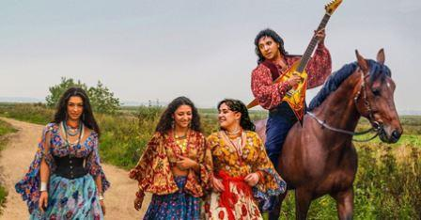
Цыгане
Считается, что предками цыган являются домы – одна из кочевых каст Индии. Они были странствующими музыкантами и гадателями, но, как и все кочевники, не чурались коневодства и смежных видов ремесла. На территории Российской Федерации по переписи населения 2010 года их насчитывается около 220 тыс. человек. В России проживают так называемые "русские цыгане" (руска рома), цыгане молдавские, венгерские (мадьяры), среднеазиатские (мугаты или люли), котляры (кэлдэрары), а также представители других, не столь многочисленных субэтнических групп.
Высокая плотность цыган в Ростовской области, Краснодарском крае и в Ставрополье. Современные цыгане ведут оседлый образ жизни, только незначительная их часть сохраняют кочевой образ жизни, но и они периодически возвращаются домой для сбора урожая.

Slide 17
Русско-цыганский словарь
– в этот день – дрэ ада дэвэс
– в эту ночь – дрэ адая рат
– вас – тумэн (в)
– ваши – тумарэ
– глубокие – хоратунэ
– глубоко – хор
– глядели (мы) – дыкхасас
– давать (вам) – тэ дэн
– дар – талано (м.р)
– дарил (я) – дарискиравас
– дарили (они) – дарискирэнас
– дарить (вам) – тэ дарискирэн
– дорогие – дрога
– друзья – други
– душа – о ди
– желает (он) – камэл (а)
– здоровье – састыпэ (н) (м.р)
– мы – амэ
– любить (им) – тэ камэн
– любите (вы) – камэн (а)
– любишь (ты) – камэс (а)
– люблю (я) – камав, камам
– любовь – камлыпэ (н) (м.р)
– песня – гилы (ж.р)
– свой – пэскиро
– свои – пэскирэ

Slide 18

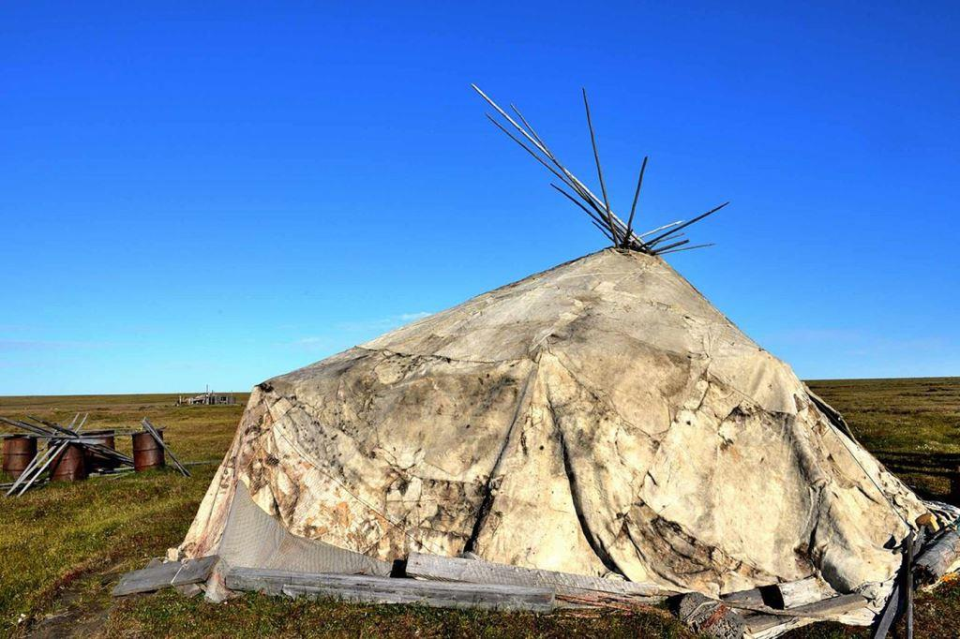

Slide 19
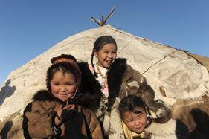
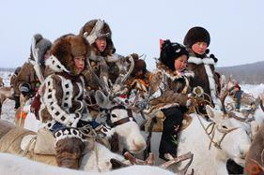
Чукчи
Чукчи — малочисленный коренной народ крайнего северо-востока Азии. Численность чукчей по данным Всероссийской переписи населения 2021 года — 16 200 человек. 72% чукчей проживает на территории Чукотского автономного округа. Чукчи делятся на оленных, занимающихся оленеводством, и приморских, охотящихся на морских животных. Они до сих пор кочуют, меняя место жительство, как только у оленей заканчивается естественный корм, живут в ярангах — шатрах, сшитых из оленьих шкур, и верят в богов, которых олицетворяют животные и явления природы.
Испокон веков основную пищу народа составляет вареное мясо, растения, ягоды и коренья. До недавнего времени самым распространенным блюдом, встречающимся в любой семье, было – моняло. Это наполовину переварившийся мох, извлеченный из желудка убитого оленя. Его подавали вместе с кровью, мелко порезанным мясом и жиром.

Slide 20
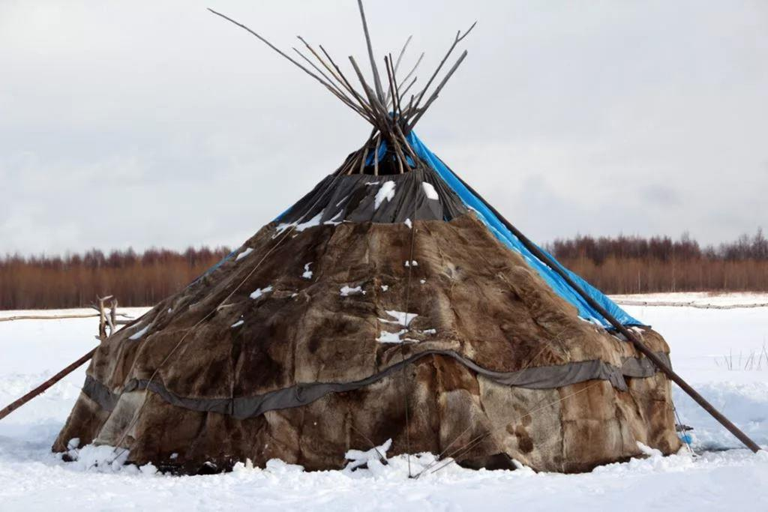
Сделайте ярангу из подручных материалов

Slide 21
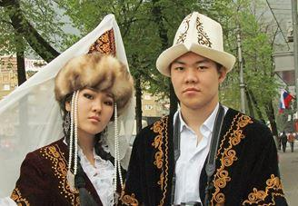
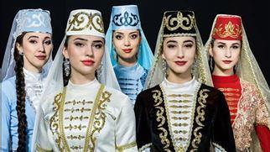
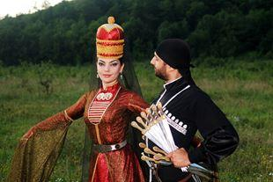
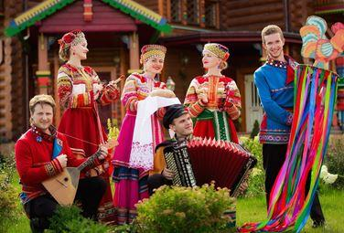
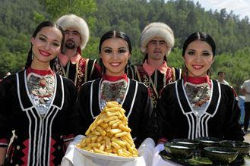
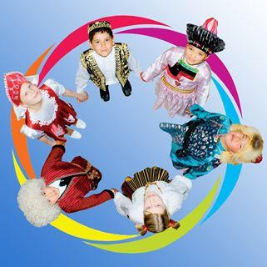
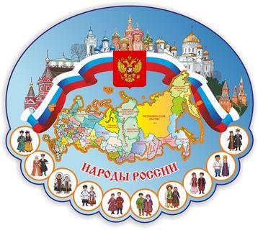
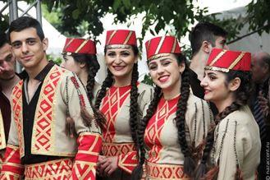
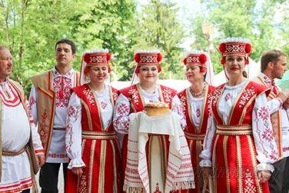
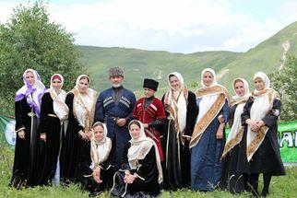
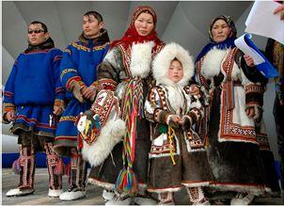
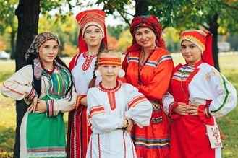

Slide 22
Список использованной литературы:
1. Буганов В.И. Мир истории. Россия в 17 столетии. М,1989.
2. Карамзин Н.М. об истории государства Российского. М,1990.
3. Журавлева О. Н., Пашкова Т. И., Кузин. Д. В. Учебник для 10 класса общеобразовательных учреждений. История России. М.: Вентана – граф, 2013.
4. Лещенко А. 400 лет после Смутного времени, // История. – 2013. – № 1 (январь)
Интернет-источники:
1. https://rg.ru- официальный сайт «Российская газета»
2. http://www.infoplus.aids.ru- просветительский центр «Инфо плюс»
3. http://fom.ru – интернет-газета «Фонд общественного мнения»
4. www.levada.ru- официальный сайт «Левада Центр»
5. 63.ru- самарская газета
6. http://kogni.narod.ru/time4.htm
7. http://7enazametku.ru/eto-interesno/den-narodnogo-edinstva-istoriya-prazdnika
8. http://d-pozharsky.ru/publikacii/velikaja-data-rossii
9. http://mycalend.ru/c/h/332/
10. http://tass.ru/info/1549295
11. https://ria.ru/spravka/20121103/908875140.html

